Slide 1
진행사항 보고 2차
AI 활용 개발방법론
일자: 2026-10-07 14:00

Slide 2
방법론 단계별 산출물
각 단계별로 AI협업하여 만들어 내는 산출물의 종류와 작성 흐름은 아래와 같습니다.
(설계 산출물: 시스템의 요구·구조·구현 결과 , 컨벤션: 표준화 기준)
컨벤션
아키텍처
디자인시스템
보안
데이터
API
코딩
용어
이벤트
UX Writing
테스트
단계
착수
범위정의
구조설계
상세설계
구현.테스트.안정화
설계
산출물
문제정의서
업무인터뷰결과서
도메인 정책서
GWT 수용기준
코드구현
목표KPI
제약사항
상위유스케이스
세부유스케이스
자동검증
이해관계자맵
NFR
EARS 기능요구
인터페이스명세
단위테스트
범위(Scope)
컴포넌트
도메인모델 ERD
시퀀스
클래스설계(보완)
대안비교
시스템구성도
비즈니스프로세스
화면레이아웃
ERD, 상태머신(보완)
리스크가정
도메인정의서
상태머신
클래스설계
이벤트플로우
프로그램목록
* EARS = Easy Approach to Requirements Syntax
* GWT= Given-When-Then

Slide 3
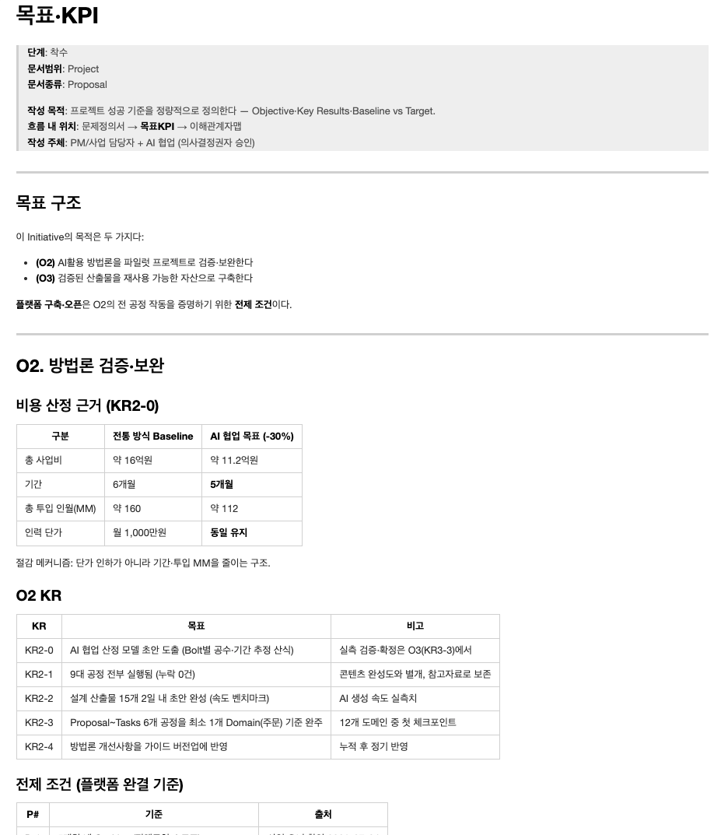
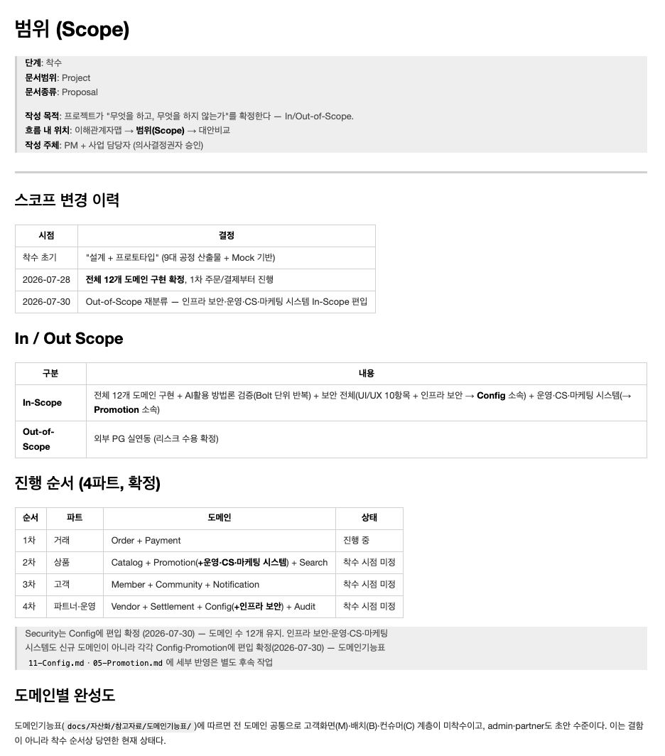
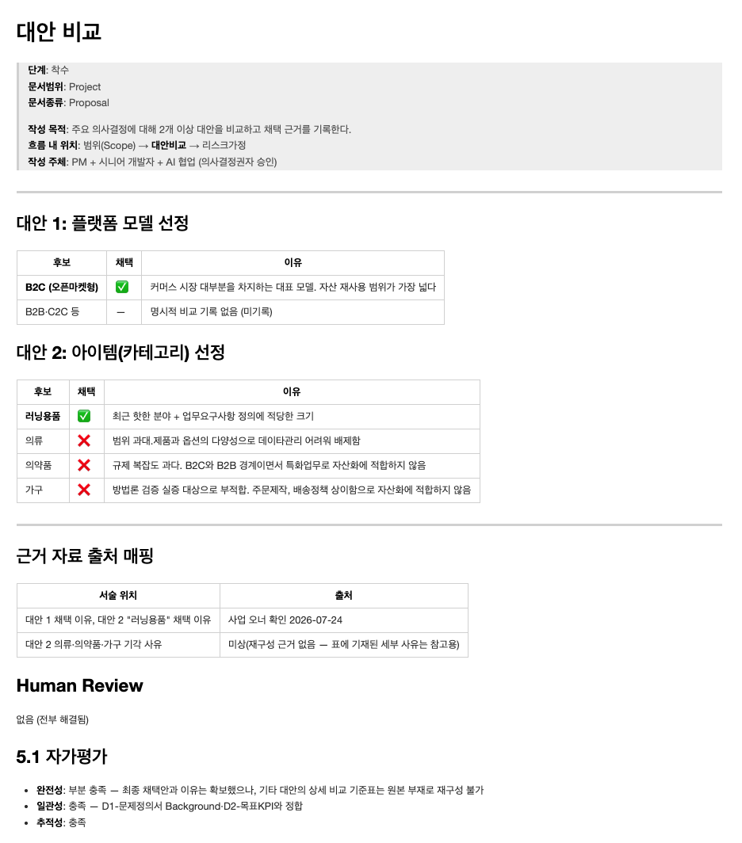
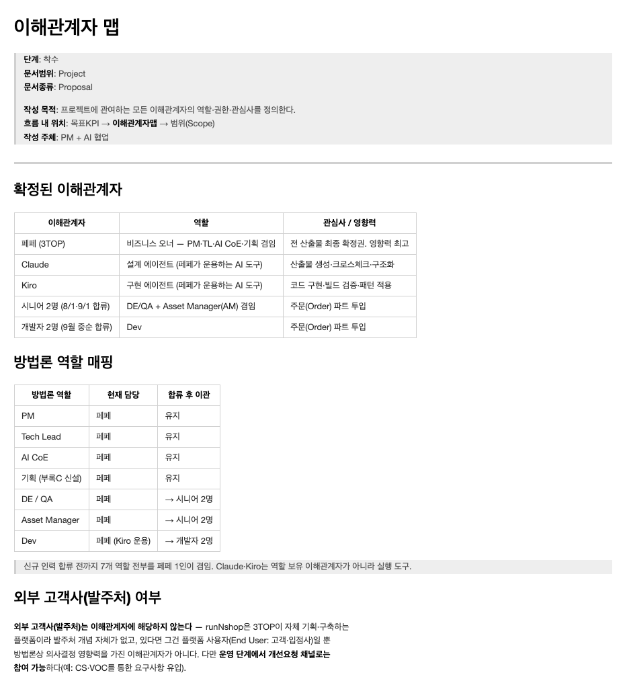
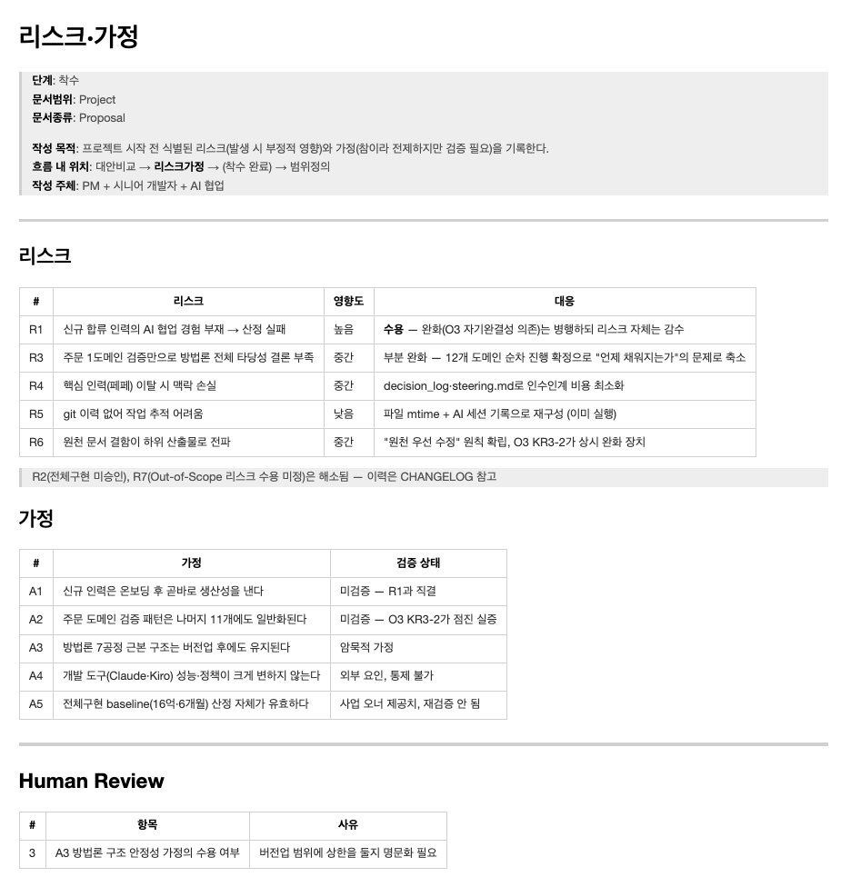
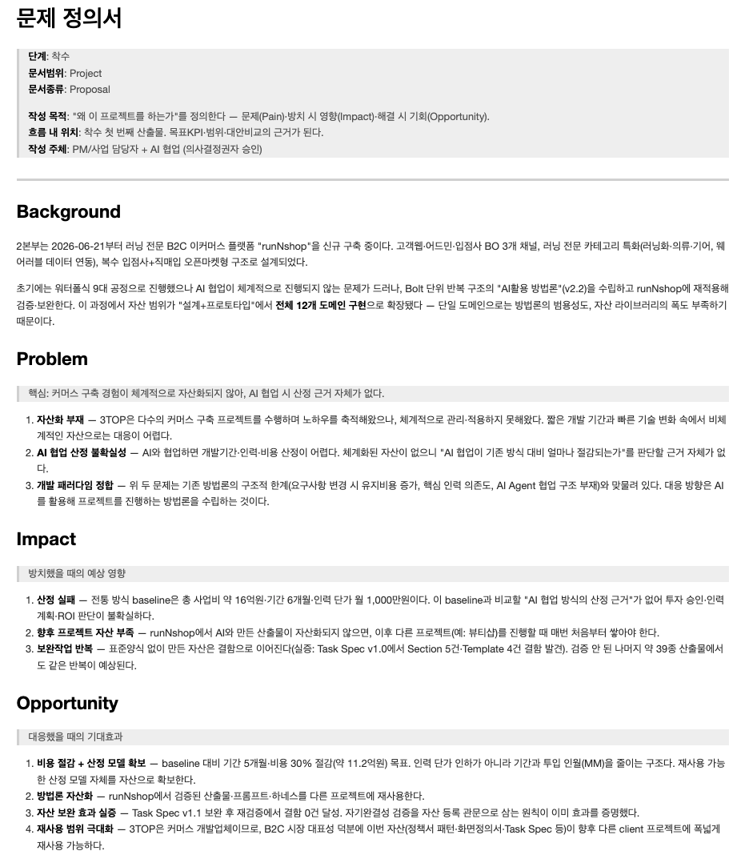
착수단계 — 이해관계자와 프로젝트 이해 공유
산출물의 초점이 "B2C 커머스 플랫폼 구축"이 아니라 "방법론 검증·파일럿"에 맞춰짐
→ B2C 커머스 플랫폼 프로젝트 관점으로 문서 보완(일반화)
⚠ 시행착오·문제점
① 산출물 흐름
② 산출물
③ 연관 컨벤션
문제정의서
🖼
해당 없음
목표KPI
이해관계자맵
범위(Scope)
대안비교
리스크가정

Slide 4
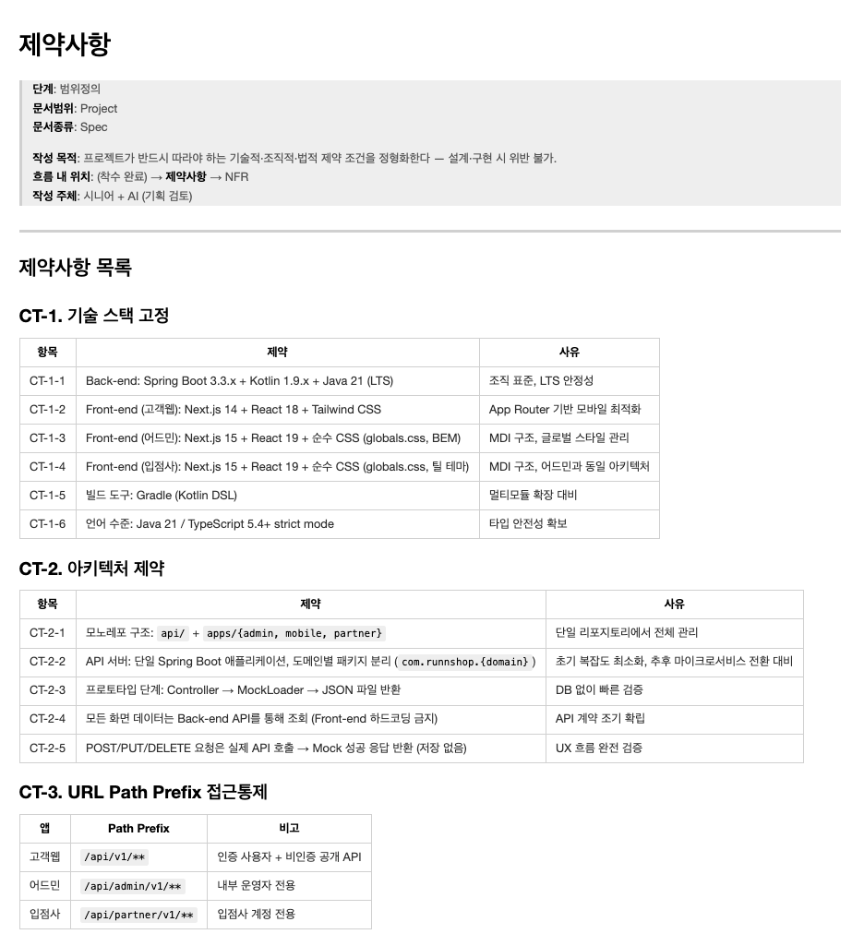
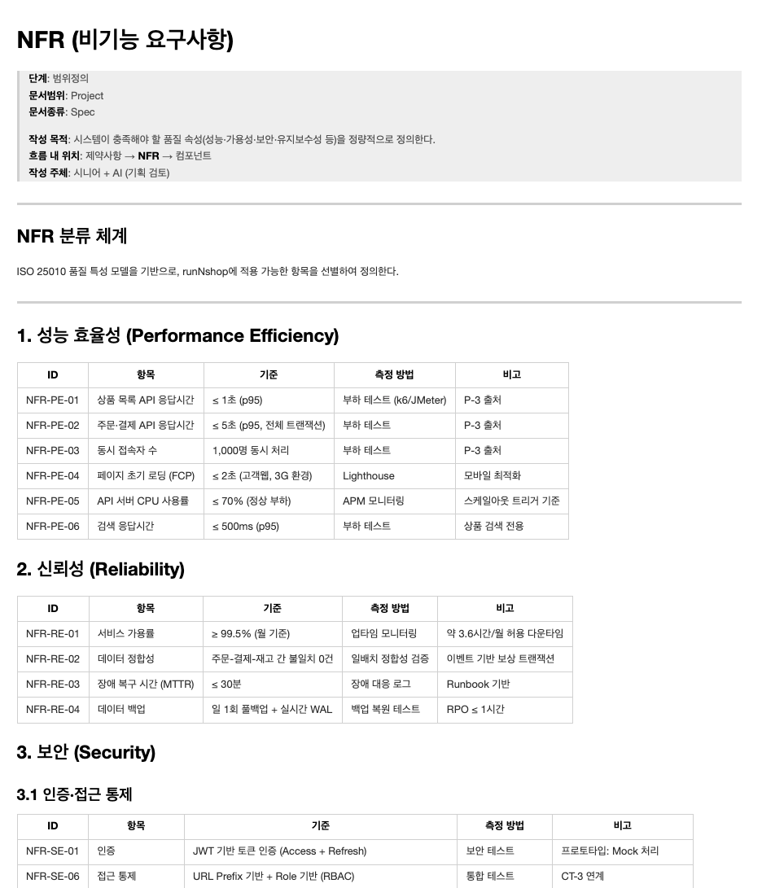
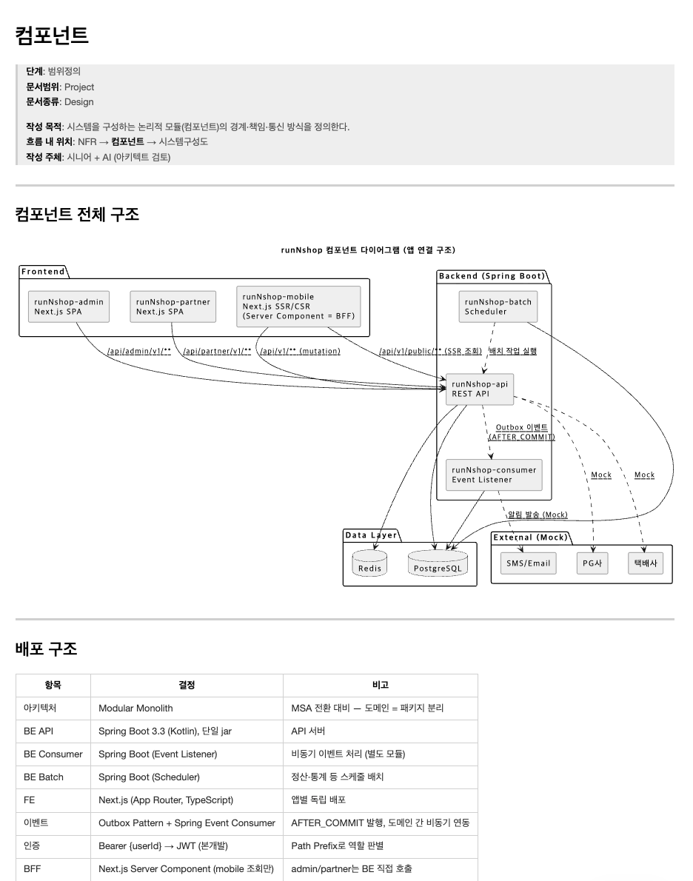
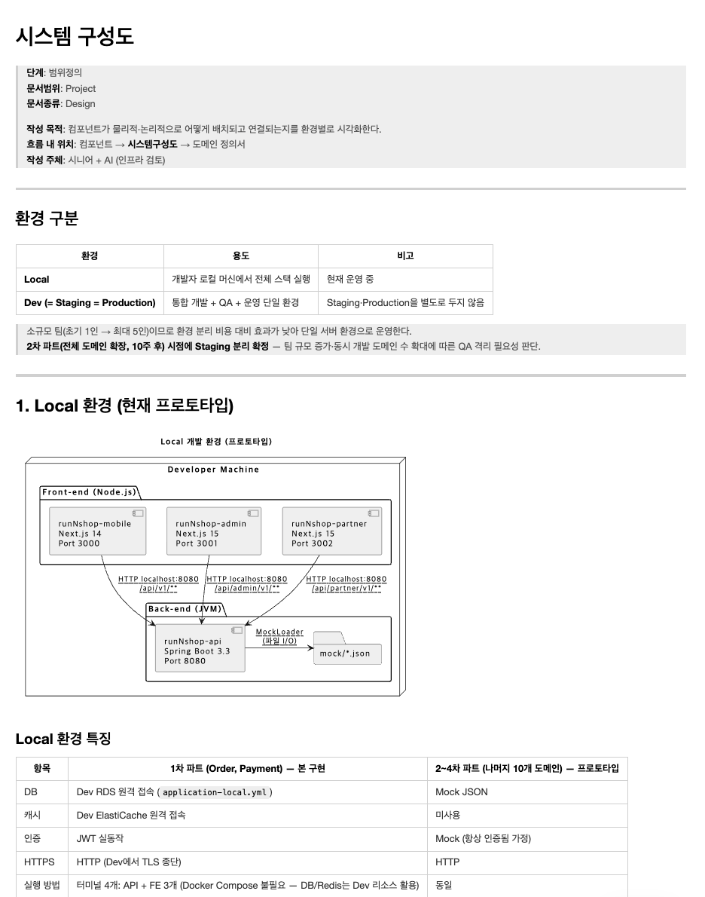
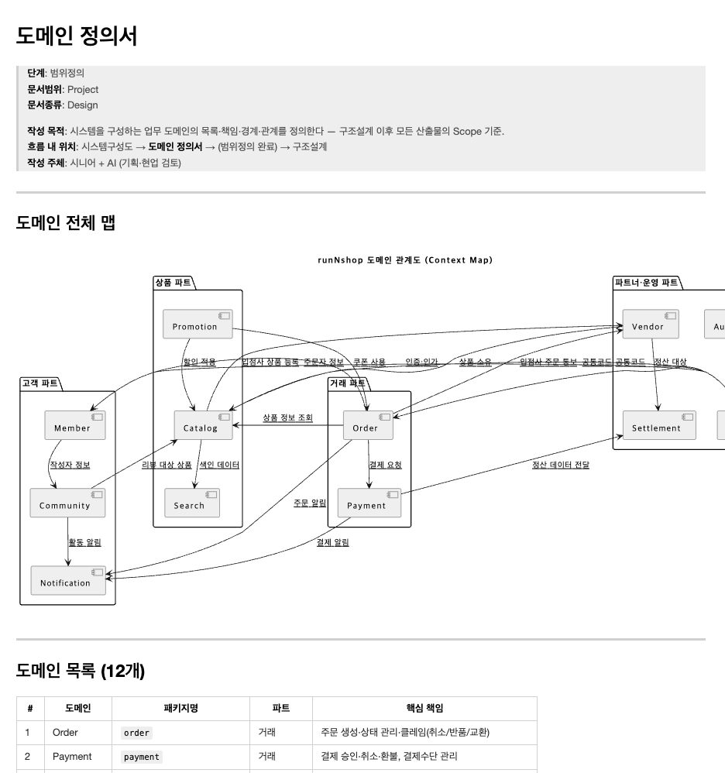
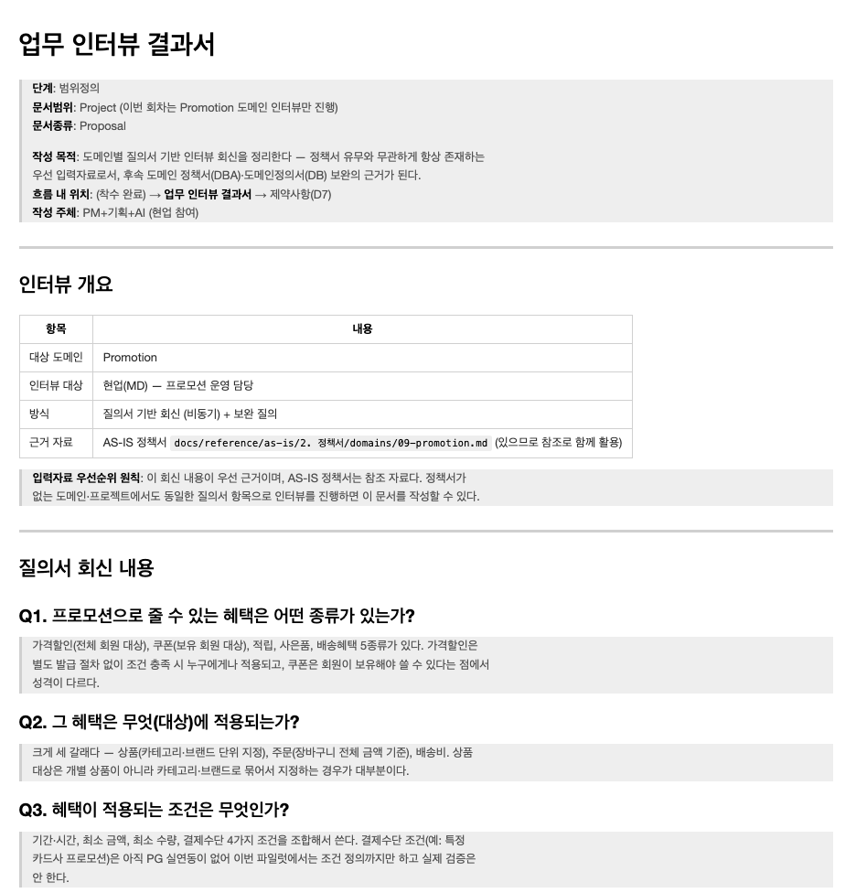
범위정의 단계 — 시스템구조와 도메인의 역할정의
착수·범위정의 산출물만으론 도메인별 주요 역할·책임 정의 부족
→ 업무인터뷰결과서 산출물을 추가하여 도메인정의서 품질 보완
⚠ 시행착오·문제점
① 산출물 흐름
② 산출물
③ 연관 컨벤션
업무인터뷰결과서
용어 컨벤션
도메인정의서, EARS
보안 컨벤션
NFR
제약사항
NFR
컴포넌트
시스템구성도
도메인정의서

Slide 5
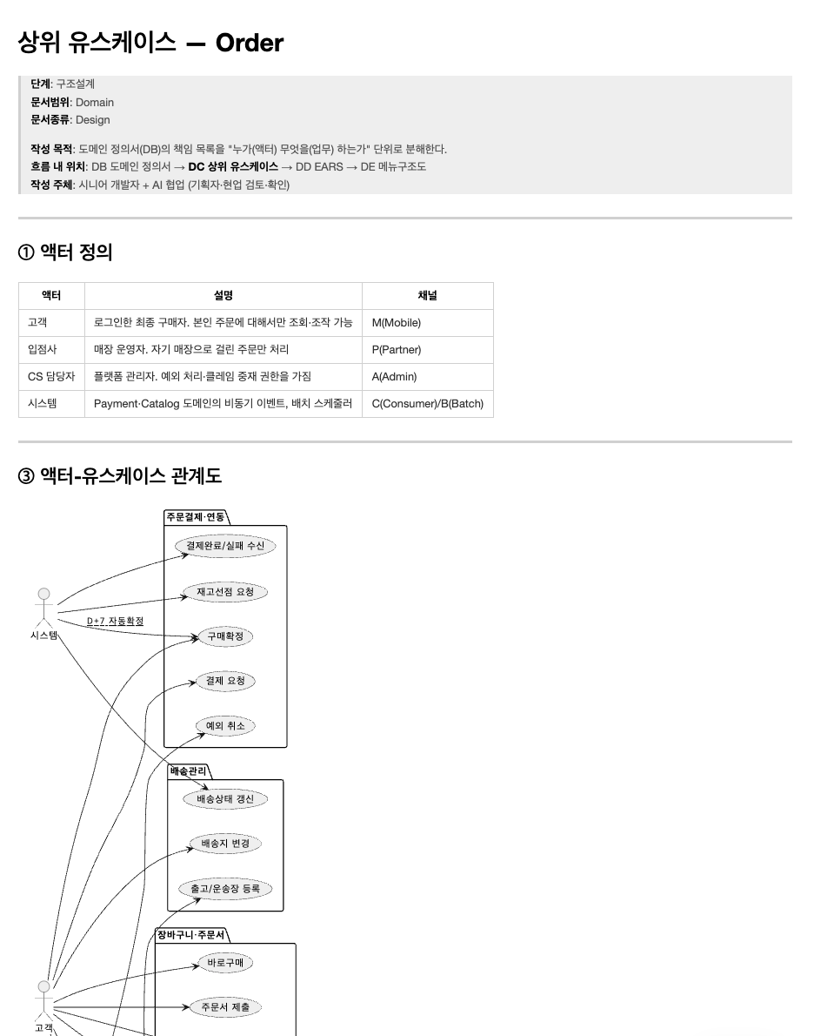
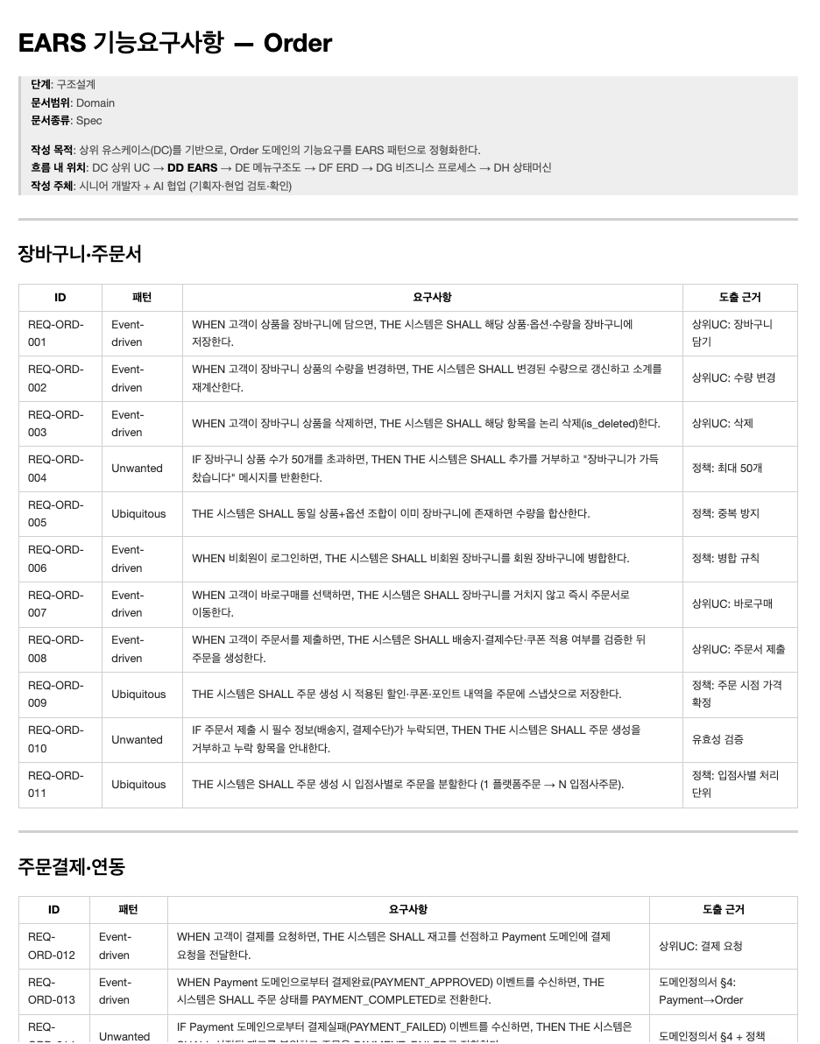
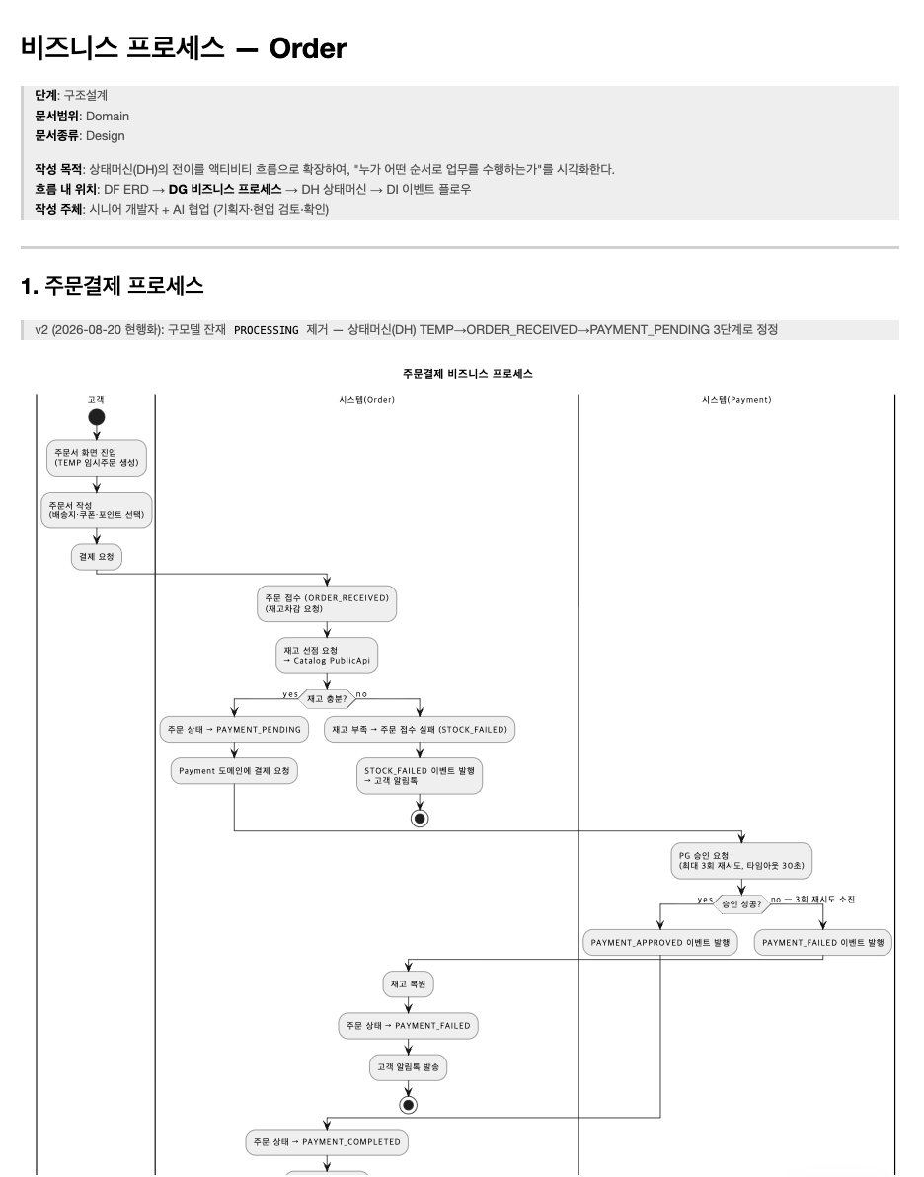
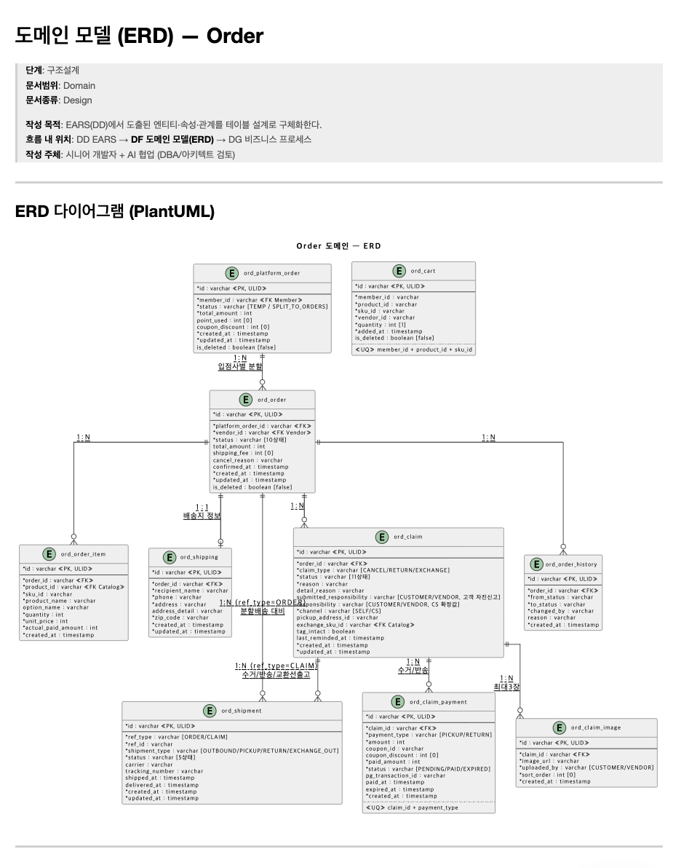
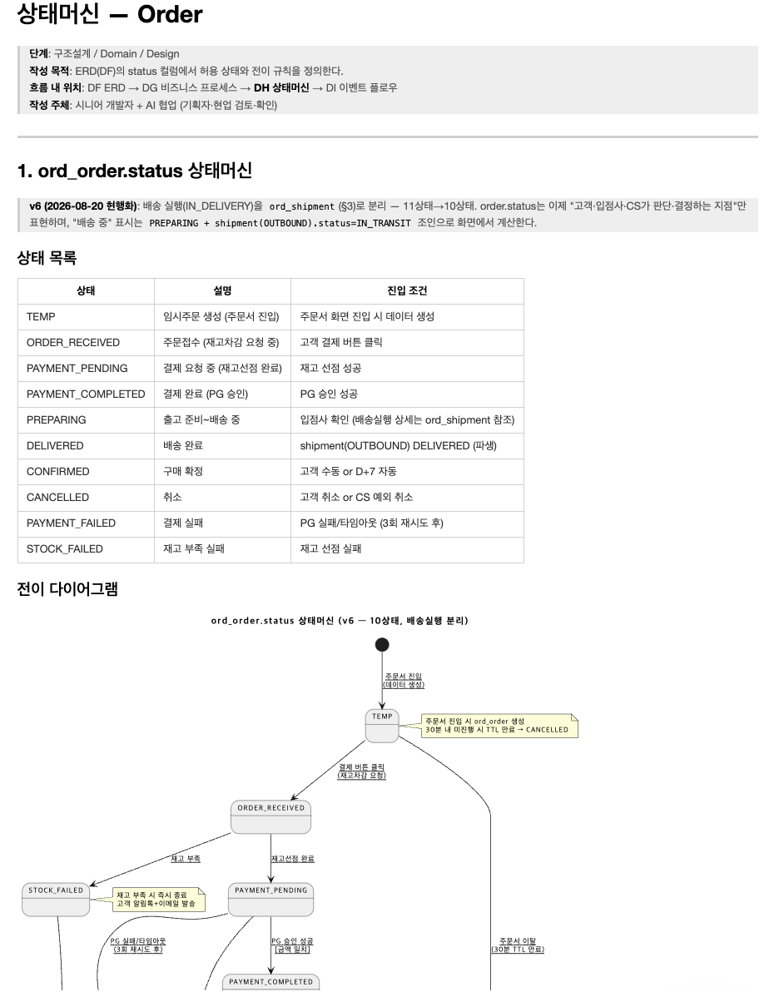
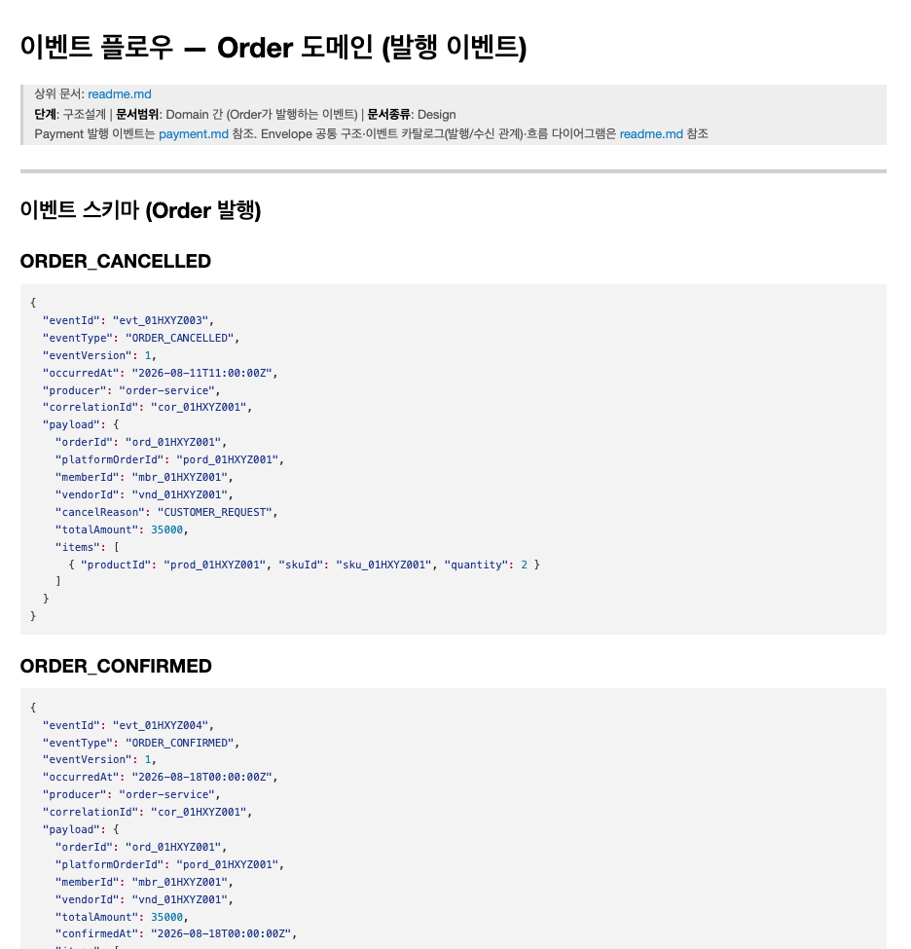
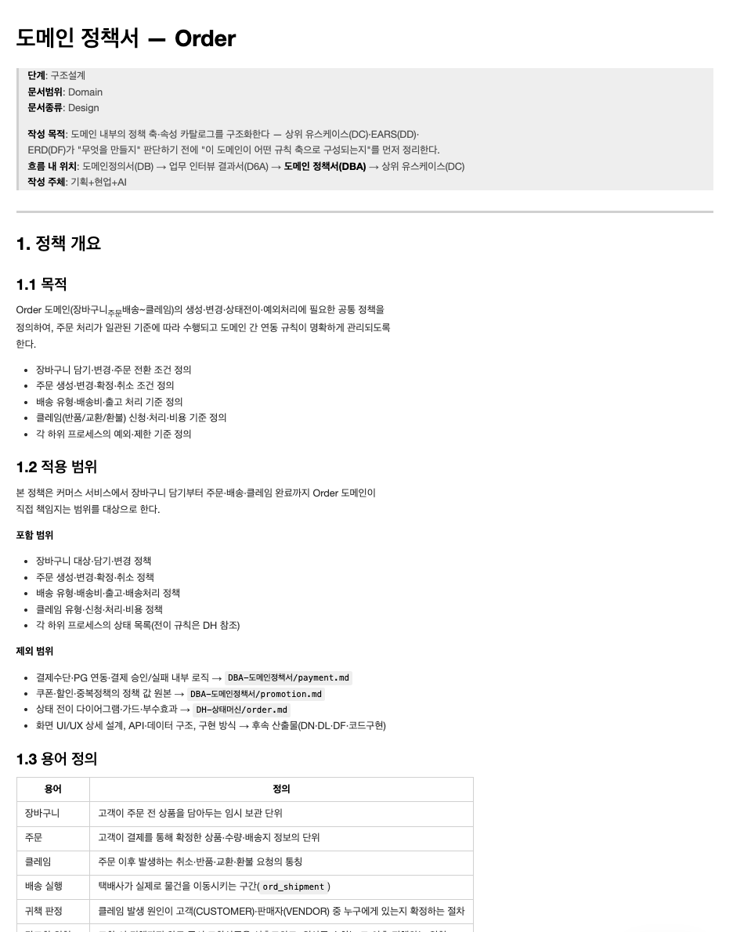
구조설계 단계 — 도메인 내부구조 및 협의 정의
도메인 내부 업무 규칙을 분류하는 공통 기준 산출물 부재로 상위 유스케이스 작성이 막힘
→ 설계의 핵심 방향성을 잡기 위한 산출물 필요(도메인별로 자산만의 방향성 수립 필요)
⚠ 시행착오·문제점
① 산출물 흐름
② 산출물
③ 연관 컨벤션
도메인 정책서
데이터모델링
ERD, 상태머신
상위유스케이스
이벤트설계
이벤트플로우
EARS 기능요구
아키텍처 컨벤션
컴포넌트, 제약사항
도메인모델 ERD
비즈니스프로세스
상태머신
이벤트플로우
EARS = Easy Approach to Requirements Syntax

Slide 6
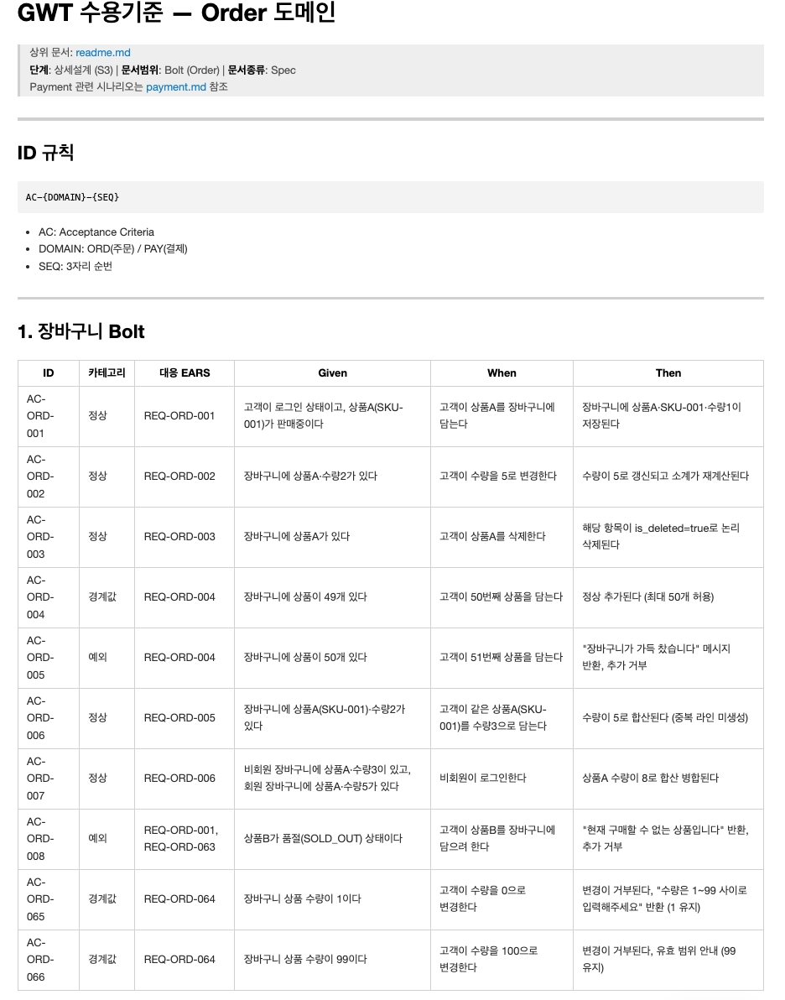
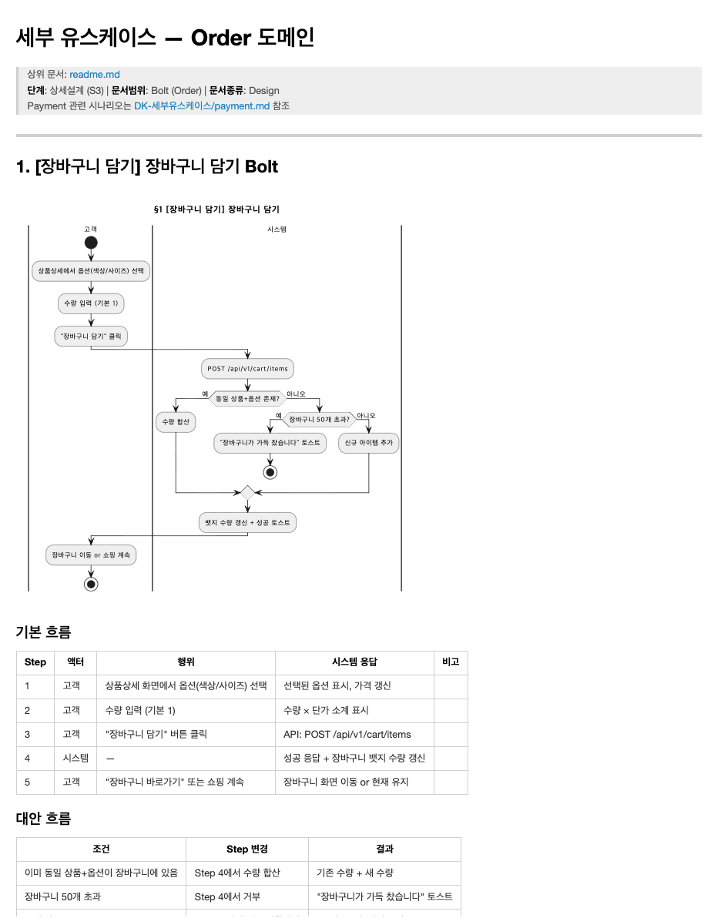
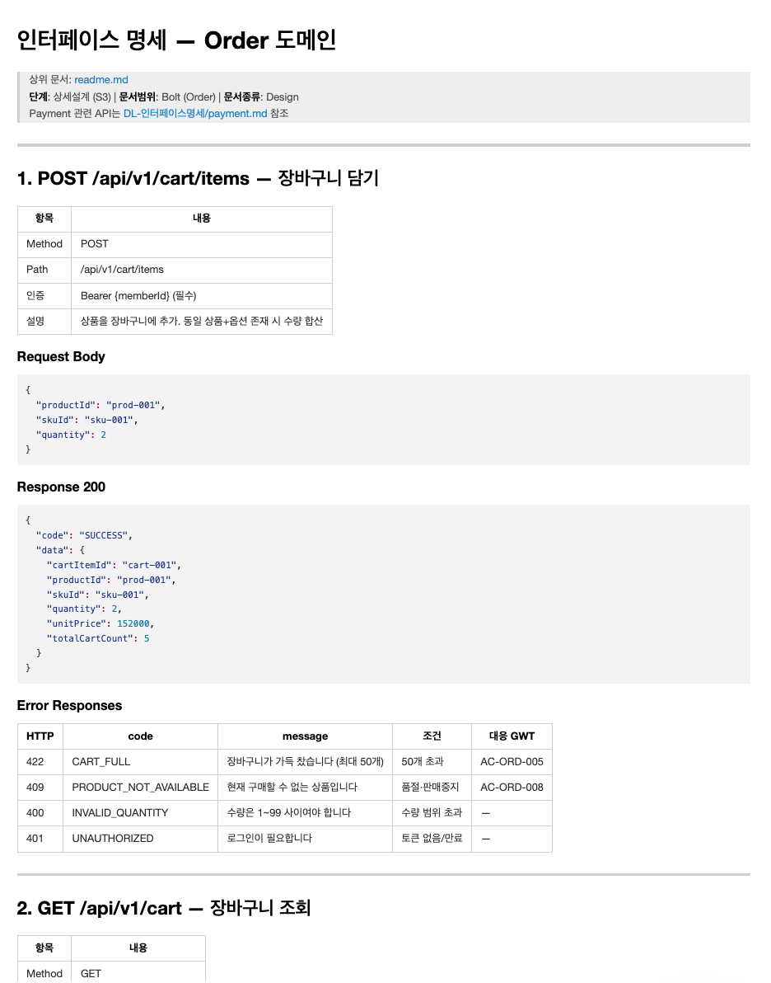
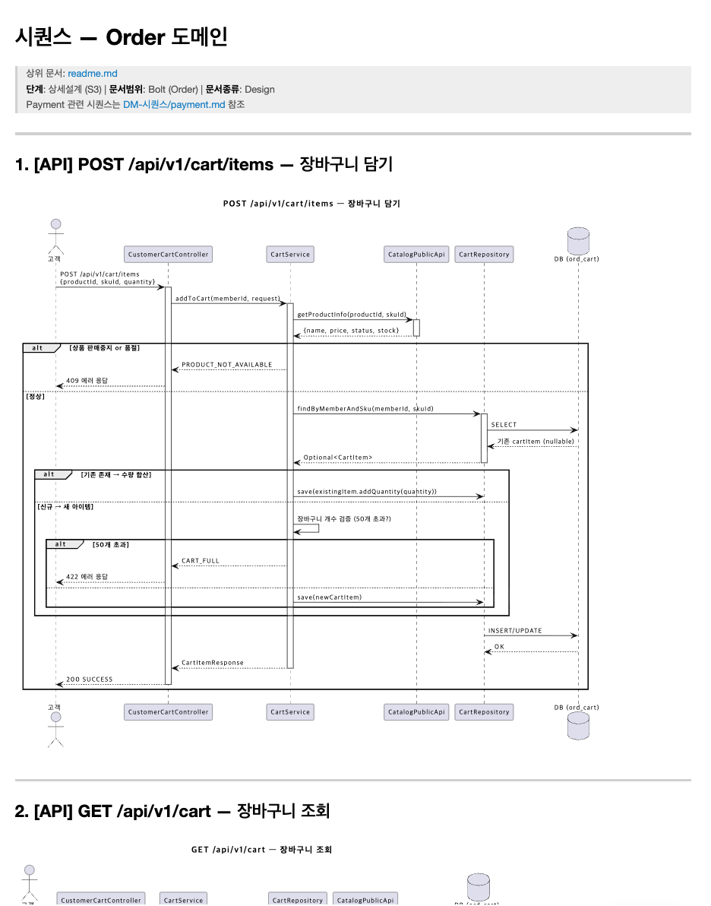
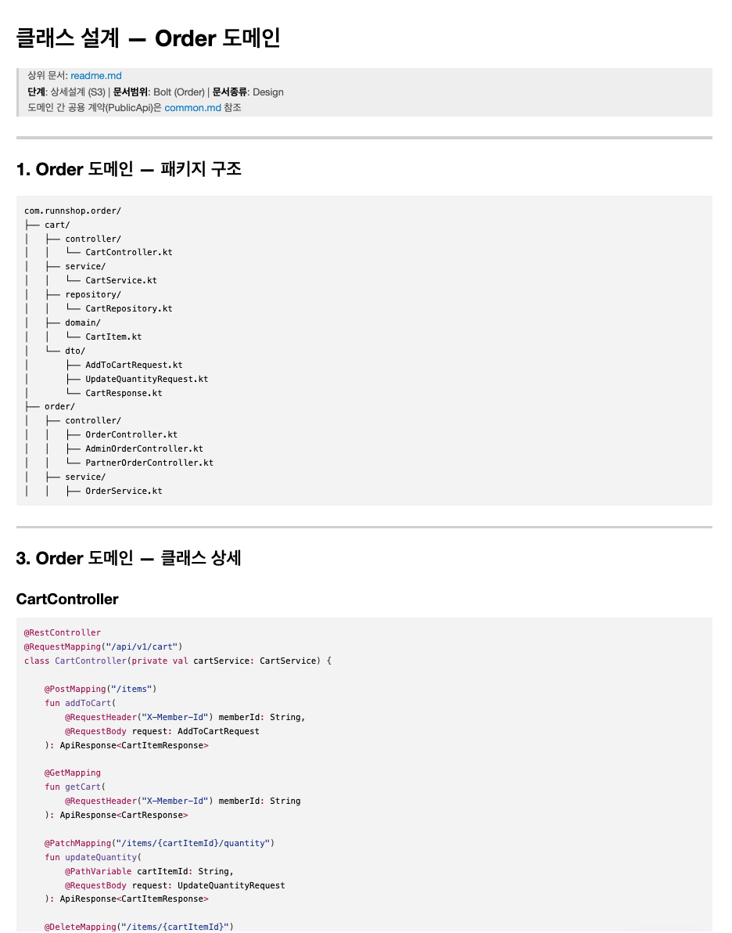
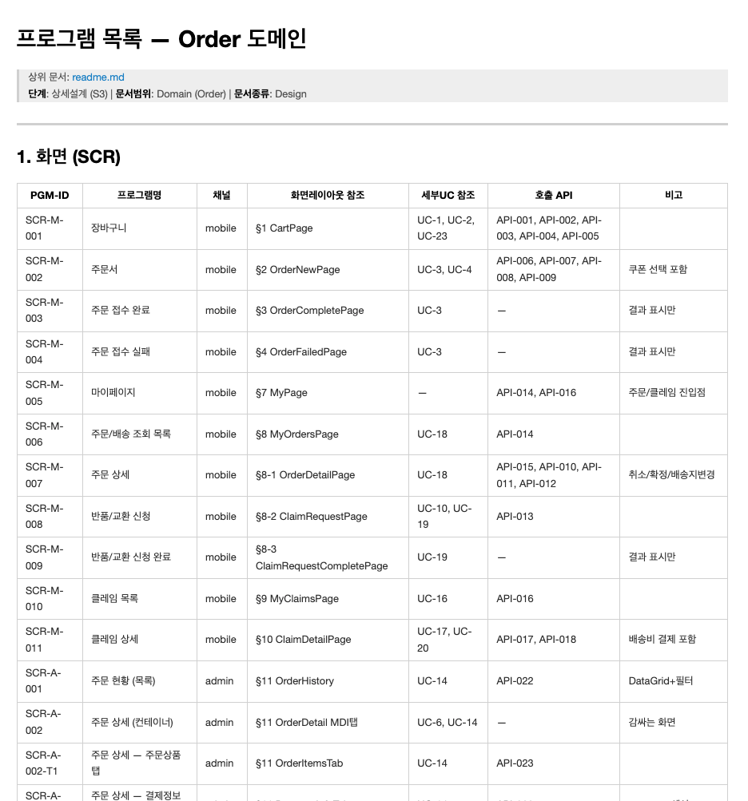
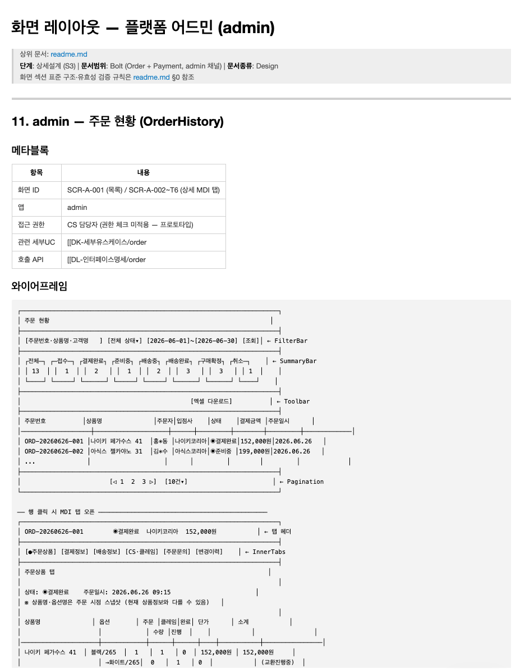
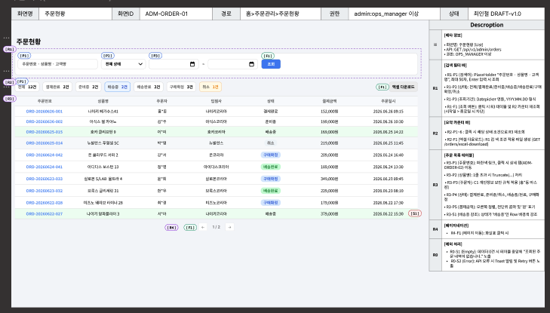
상세설계 단계 — 구현 가능한 설계 및 실행계획(WBS)
텍스트 기반 화면정의서는 문서 가독성 저하로 업무협의시 문제발생
→ Figma 또는 HTML 기반으로 산출물 전환 POC 진행 중
⚠ 시행착오·문제점
① 산출물 흐름
② 산출물
③ 연관 컨벤션
GWT 수용기준
API 설계
인터페이스, 시퀀스
세부유스케이스
디자인 시스템
화면레이아웃
UX Writing
화면레이아웃
인터페이스명세
코딩 컨벤션
클래스설계, 코드
시퀀스
화면레이아웃
클래스설계
프로그램목록

Slide 7
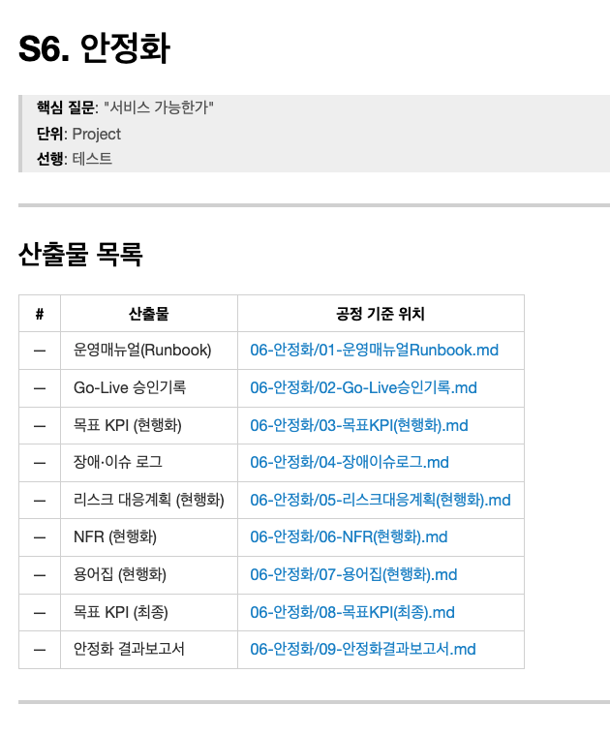
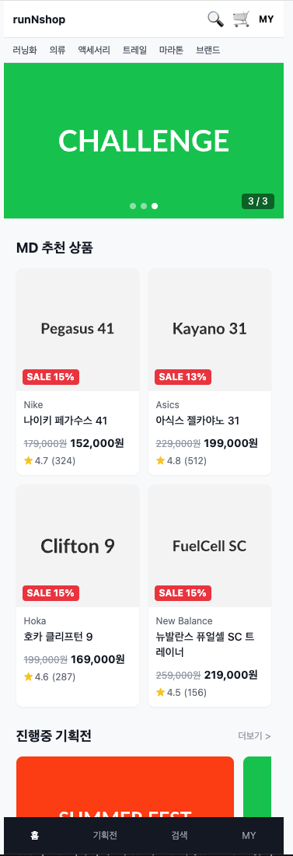
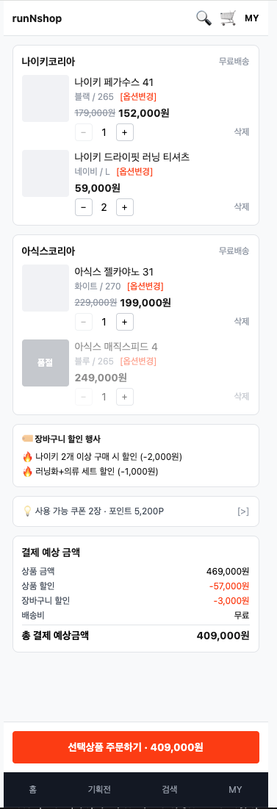
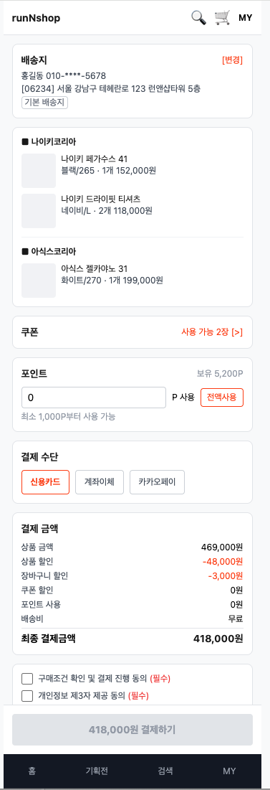
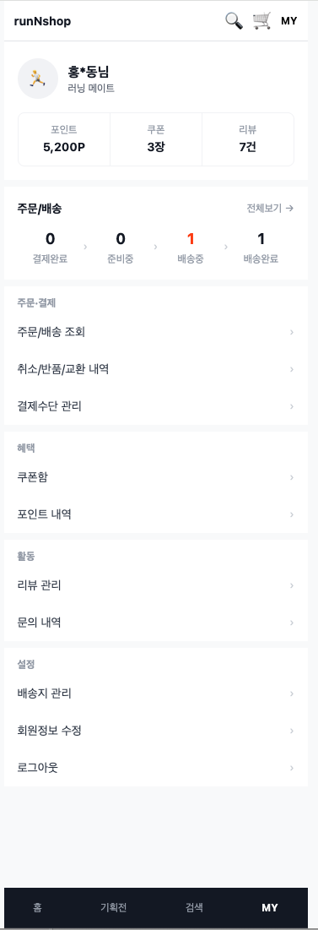
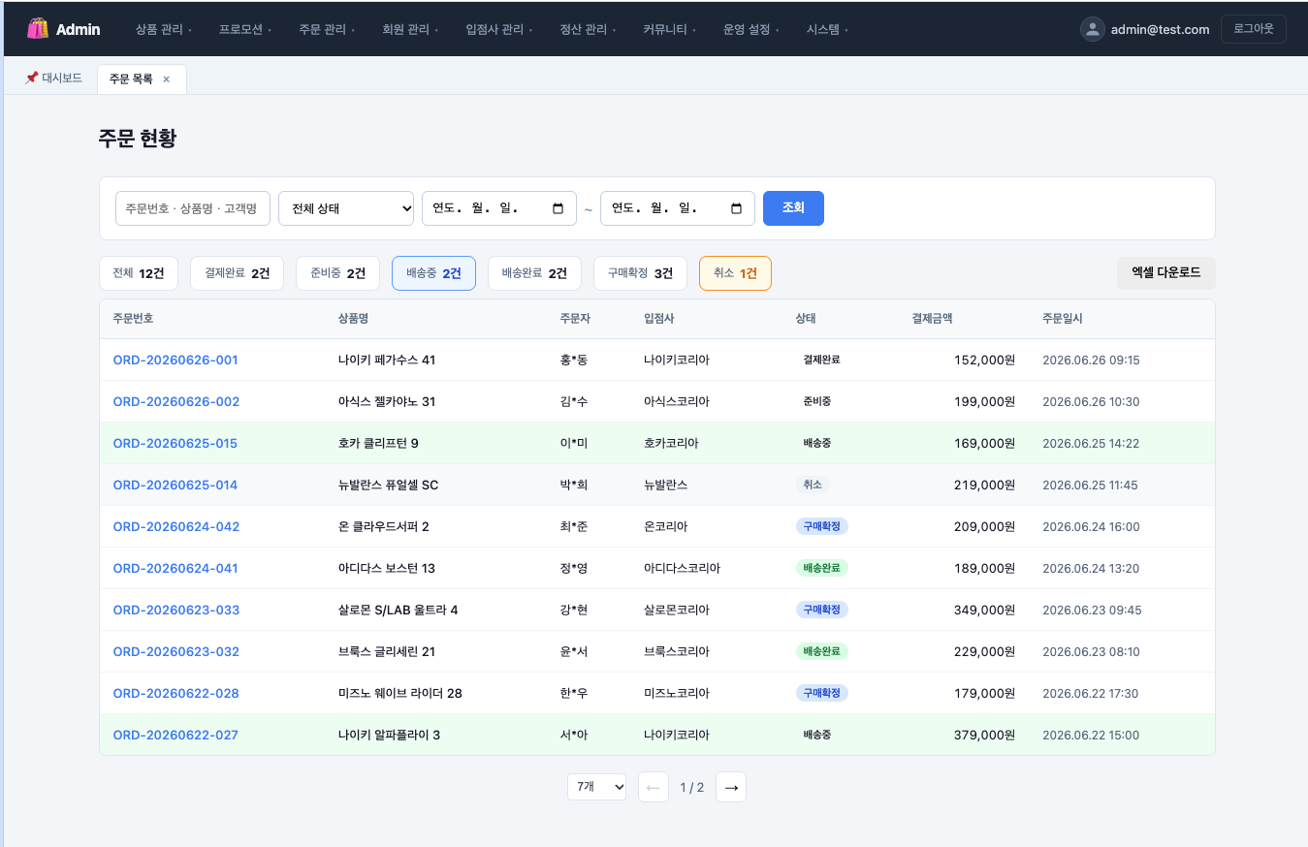
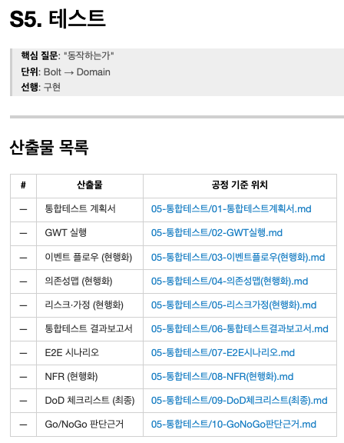
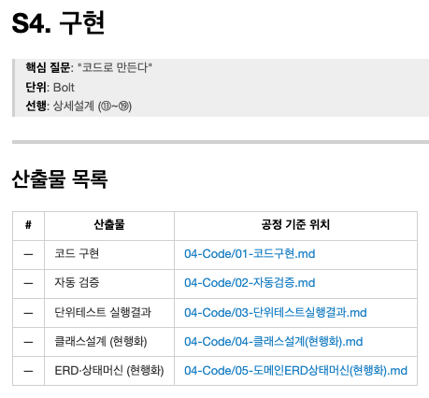
구현 · 테스트 · 안정화 — 통합점검 및 안착
선행 단계가 작업지연으로 구현단계 착수전
→ 화면정의서 POC가 정리되는 11월 초 착수 예상
⚠ 착수 지연
S4. 구현
S5. 테스트
S6. 안정화
착수전
착수 전
착수 전
mobile·admin·partner 3앱 + Kotlin API 실제 동작 중이나,
공식 DoD 체크리스트 미등록
선행 단계(S4)가 끝나지 않아 통합테스트·E2E·
Go/No-Go 판단근거 등 산출물 전혀 없음
S4·S5 미착수로 운영매뉴얼·Go-Live 승인기록·
안정화 결과보고서 등도 전혀 없음
Mock JSON 작성
통합테스트 계획서
운영매뉴얼(Runbook)
BE/FE 코드 구현 (Kiro)
GWT 실행 / E2E 시나리오
Go-Live 승인기록
자동 검증 / 단위테스트
Go/No-Go 판단근거
안정화 결과보고서

